Slide 1
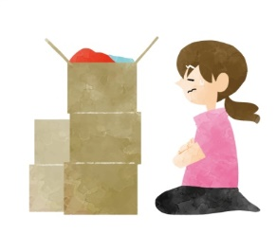
引っ越しと
おかたづけ
トトノエセミナー
料金：\2,000
講師：オオタニナオコ
（整理収納アドバイザー）
８月27日(日)10:00〜11:30
リフォーム不動産深川studioで開催
お申し込みは店頭、もしくは「トトノエトトノウ」のHPでどうぞ。

